Slide 1

Bazy danych
ppor. mgr inż. Patryk SERAFIN
patryk.serafin@wat.edu.pl
https://joberooo.github.io/

Slide 2

Podstawowe pojęcia z zakresu BD. Model relacyjny, cechy relacyjnej bazy danych. (2 godziny)
Godzina 1: Wprowadzenie do baz danych, definicja modelu relacyjnego.
Godzina 2: Charakterystyka i cechy relacyjnych baz danych.

Slide 3

Godzina 1: Wprowadzenie do baz danych i modelu relacyjnego

Slide 4

Definicja bazy danych Źródło: oracle.com
Baza danych to zorganizowany zbiór usystematyzowanych informacji, czyli danych, zwykle przechowywany w systemie komputerowym w formie elektronicznej. Bazą danych steruje zwykle system zarządzania bazami danych (DBMS). Dane i system DBMS oraz powiązane z nimi aplikacje razem tworzą system bazodanowy, często nazywany w skrócie bazą danych.

Slide 5
Typy bazy danych Źródło: oracle.com
Relacyjne bazy danych
Relacyjne bazy danych stały się niezwykle popularne w latach 80. Elementy w relacyjnej bazie danych są zorganizowane jako zbiór tabel zawierających kolumny i wiersze. Technologia relacyjnych baz danych zapewnia najbardziej efektywny i elastyczny sposób na uzyskanie dostępu do uporządkowanych informacji.
Obiektowe bazy danych
Rozproszone bazy danych
Hurtownie danych
Bazy danych NoSQL
Grafowe bazy danych
Bazy danych open source
Chmurowe bazy danych
Wielomodelowa baza danych
Bazy danych dokumentowe/JSON
Samoczynne bazy danych

Slide 6
Czym jest model relacyjny w bazach danych?
Model relacyjny w bazach danych to struktura lub sposób organizacji danych oparty na teorii zbiorów i algebrze relacyjnej. Został wprowadzony przez Edgara F. Codda w 1970 roku i stał się fundamentem dla systemów zarządzania relacyjnymi bazami danych (RDBMS).

Slide 7

Kluczowe cechy modelu relacyjnego:
Tabele (relacje): Dane są przechowywane w tabelach. Każda tabela reprezentuje jeden typ "encji" (na przykład tabela Klienci dla klientów, tabela Zamowienia dla zamówień). W kontekście matematycznym, tabelę można postrzegać jako relację.
Wiersze (krotki): Każdy wiersz w tabeli reprezentuje pojedynczy rekord, który jest instancją encji. W matematyce, wiersz odpowiada krotce w relacji.
Kolumny (atrybuty): Każda kolumna w tabeli reprezentuje atrybut encji, który opisuje jakąś cechę wszystkich rekordów w tej tabeli (na przykład Nazwa, Adres).
Klucze:
Klucz główny (Primary Key): Unikalny identyfikator dla każdego rekordu w tabeli. Żaden z wierszy nie może mieć takiego samego klucza głównego.
Klucz obcy (Foreign Key): Kolumna lub zestaw kolumn w jednej tabeli, które odnoszą się do klucza głównego w innej tabeli, tworząc relację między tabelami.
Integralność danych: Model relacyjny zapewnia ścisłe reguły (ograniczenia integralności), które gwarantują poprawność danych, takie jak integralność klucza głównego, integralność klucza obcego, i integralność dziedzinową.
Niezależność danych: Struktura fizycznego przechowywania danych jest oddzielona od sposobu ich dostępu i manipulacji.
Operacje algebry relacyjnej: Pozwalają na manipulowanie danymi, najbardziej znanymi są operacje takie jak selekcja, projekcja, złączenie (JOIN), suma zbiorów (UNION), różnica zbiorów i iloczyn kartezjański.
Język zapytań: SQL (Structured Query Language) jest standardowym językiem używanym do pisania zapytań w relacyjnych systemach baz danych.

Slide 8

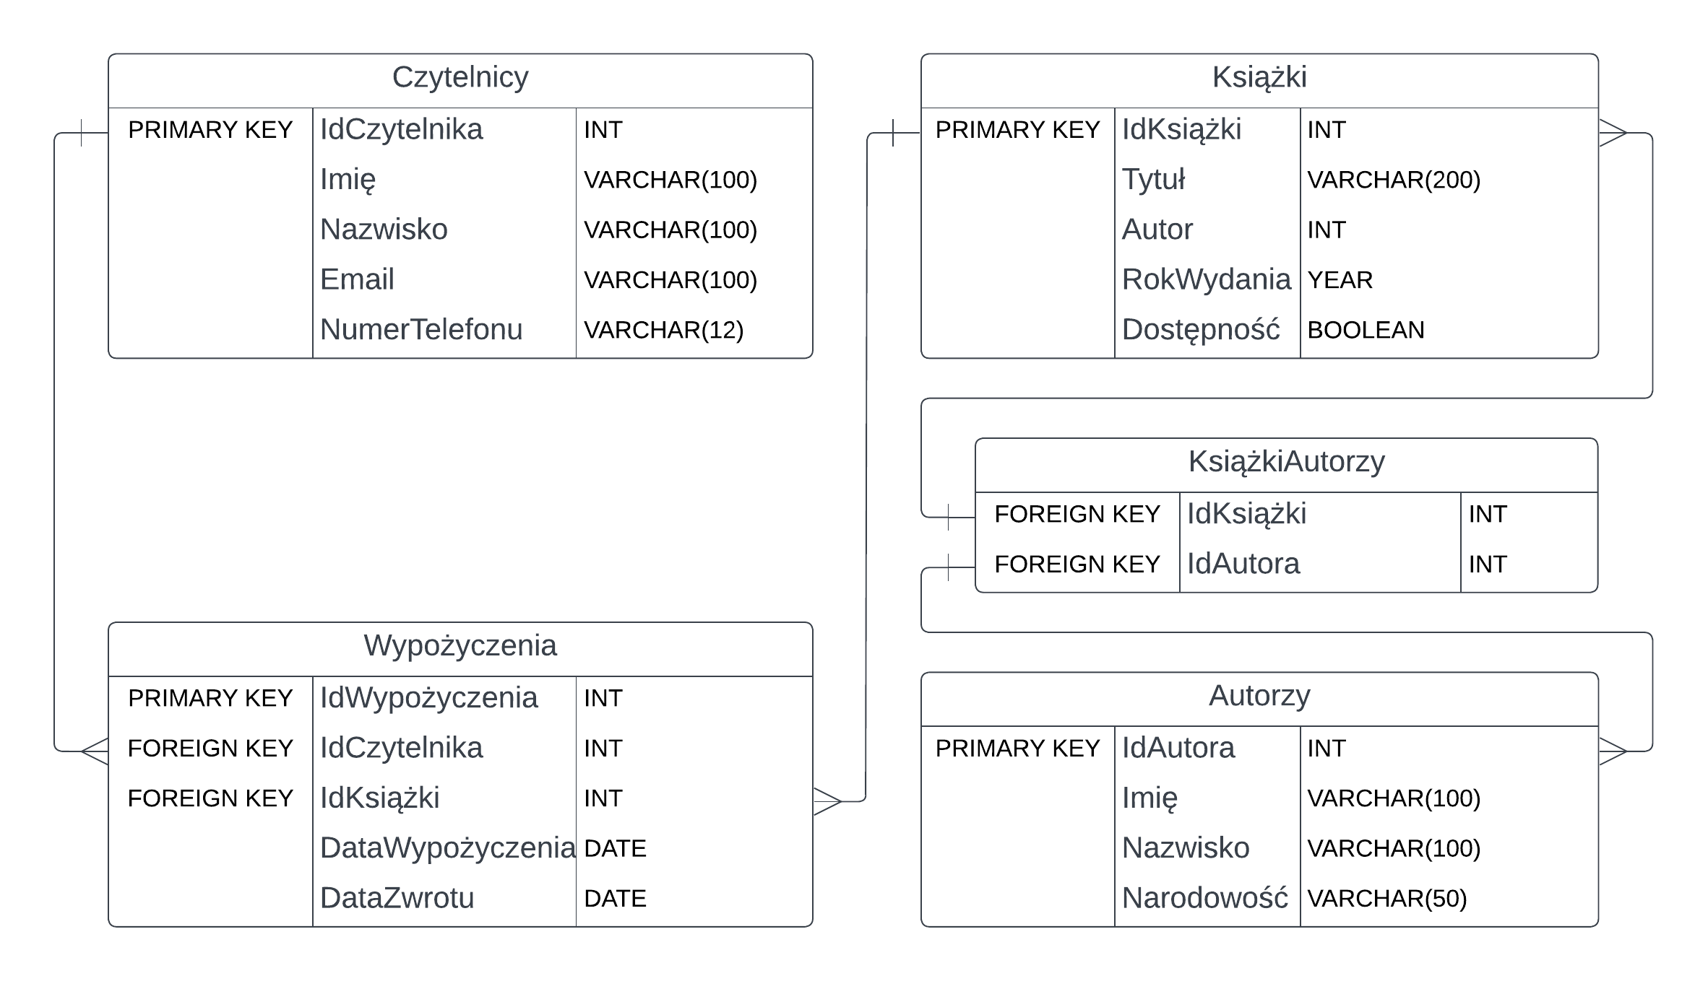
Przykład omawiany na zajęciach

Slide 9
Godzina 2: Charakterystyka i cechy relacyjnych baz danych

Slide 10
Czym jest relacyjna baza danych? Źródło: oracle.com
Relacyjna baza danych to rodzaj bazy danych, który pozwala przechowywać powiązane ze sobą elementy danych i zapewnia do nich dostęp.
Relacyjne bazy danych są oparte na modelu relacyjnym — jest to prosty i intuicyjny sposób przedstawiania danych w tabelach.
W relacyjnej bazie danych każdy wiersz tabeli jest rekordem z unikatowym identyfikatorem nazywanym kluczem.
Kolumny tabeli zawierają atrybuty danych, a każdy rekord zawiera zwykle wartość dla każdego atrybutu, co ułatwia ustalenie relacji między poszczególnymi elementami rekordu.

Slide 11
Kluczowe cechy relacyjnych baz danych:
Struktura tabelaryczna:
Dane są zorganizowane w tabelach (relacje), które składają się z wierszy (krotki) i kolumn (atrybuty).
Każdy wiersz reprezentuje rekord, a kolumna reprezentuje atrybut danych.
Schemat bazy danych:
Definiuje strukturę danych w bazie, w tym tabel, kolumn, typów danych i relacji między tabelami.
Schemat jest definiowany na etapie projektowania i zazwyczaj nie zmienia się często.
Klucze:
Klucze główne (Primary Keys): Unikalne identyfikatory rekordów w tabeli, gwarantujące, że każdy rekord jest jednoznaczny.
Klucze obce (Foreign Keys): Ustanawiają relacje między tabelami, pozwalając na odwoływanie się do rekordów w innych tabelach.
Integralność danych:
Systemy RDBMS stosują reguły integralności, które zapewniają poprawność i spójność danych.
Integralność obejmuje integralność dziedzinową, referencyjną, oraz integralność klucza głównego.
Normalizacja:
Proces projektowania schematu bazy danych w taki sposób, aby zminimalizować redundancję i zależności funkcjonalne.
Normalizacja często obejmuje podział dużych tabel na mniejsze, które są połączone relacjami.
Operacje algebry relacyjnej - Zestaw operacji takich jak selekcja, projekcja, złączenia (JOIN), suma (UNION), różnica (EXCEPT) i iloczyn kartezjański, które pozwalają na manipulowanie i odzyskiwanie danych.
Język SQL:
Standardowy język zapytań używany do interakcji z relacyjnymi bazami danych.
Umożliwia definiowanie, manipulowanie i kontrolę dostępu do danych.
Transakcyjność:
Wsparcie dla transakcji, które są sekwencjami operacji traktowanymi jako jednostka pracy.
Zapewniają właściwości ACID, co oznacza atomowość, spójność, izolację i trwałość transakcji.
Niezależność danych:
Dane są niezależne od aplikacji, które je wykorzystują, co umożliwia modyfikację schematu bez wpływu na poziom aplikacji.
Ograniczenia (Constraints) - Reguły narzucane na dane w tabelach, takie jak UNIQUE, NOT NULL, CHECK, które pomagają utrzymać wysoką jakość danych.
Bezpieczeństwo - Mechanizmy kontroli dostępu i autoryzacji, które ograniczają, kto może widzieć lub modyfikować dane.
Widoki (Views) - Wirtualne tabele utworzone z zapytań SQL, które mogą ukrywać złożoność i upraszczać dostęp do danych dla użytkowników.
Indeksowanie - Struktury danych, które ułatwiają szybki dostęp do danych i mogą znacząco przyspieszyć operacje odczytu.

Slide 12
Integralność danych
Integralność danych w relacyjnych bazach danych to zbiór zasad i ograniczeń zapewniających dokładność, spójność i wiarygodność danych przechowywanych w bazie.
Integralność danych składa się z kilku kluczowych elementów, które razem tworzą solidną strukturę dla bezpiecznego i efektywnego zarządzania danymi. Szczegółowe omówienie trzech głównych typów integralności:
Integralność dziedzinowa:
Integralność dziedzinowa zapewnia, że wszystkie wartości w kolumnie tabeli są zgodne z zadeklarowanym typem danych, długością danych, oraz ewentualnymi ograniczeniami nałożonymi na tę kolumnę.
Na przykład, jeśli kolumna jest zdefiniowana jako typ liczbowy, to integralność dziedzinowa uniemożliwi wstawienie do tej kolumny tekstu czy daty. Podobnie, jeśli dla kolumny określono, że musi zawierać wartości z określonego zakresu (np. wiek musi być pomiędzy 0 a 100), to próba wstawienia wartości spoza tego zakresu zakończy się niepowodzeniem.
Ograniczenia dziedzinowe mogą również obejmować reguły takie jak NOT NULL, które zapobiegają pozostawieniu kolumny bez wartości.
Integralność referencyjna:
Integralność referencyjna zapewnia, że relacje między tabelami pozostają spójne. Innymi słowy, zapewnia, że klucze obce wskazują zawsze na istniejące rekordy.
Na przykład, jeśli w tabeli „Wypożyczenia” istnieje kolumna „IdCzytelnika” jako klucz obcy, który odnosi się do klucza głównego „IdCzytelnika” w tabeli „Czytelnicy”, to każda wartość „IdCzytelnika” w „Wypożyczenia” musi odpowiadać wartości „IdCzytelnika” w „Czytelnicy”. System baz danych nie pozwoli na dodanie wypożyczenia dla nieistniejącego czytelnika ani usunięcie czytelnika, który posiada powiązane wypożyczenie, chyba że zostaną podjęte odpowiednie kroki, takie jak usunięcie lub aktualizacja zależnych rekordów.
Mechanizmy takie jak „CASCADE DELETE” lub „CASCADE UPDATE” mogą być użyte do automatycznego zarządzania tymi zależnościami.
Integralność klucza głównego:
Integralność klucza głównego zapewnia unikalność rekordów w tabeli. Każdy rekord musi mieć unikalny identyfikator, który go wyróżnia, co zapobiega wprowadzeniu duplikatów.
Klucz główny nie może przyjąć wartości NULL, ponieważ musi jednoznacznie identyfikować rekord w tabeli.
W praktyce, gdy próbuje się wstawić lub zaktualizować rekord w taki sposób, który naruszyłby unikalność klucza głównego (na przykład przez próbę wstawienia dwóch rekordów o tym samym kluczu głównym), system zarządzania bazą danych odrzuci tę operację.

Slide 13
Dlaczego jest to relacyjna baza danych?

Slide 14

Sprawdź siebie!

